Slide 1




ЕДИНЫЙ МЕТОДИЧЕСКИЙ ДЕНЬ
Городского методического объединения
специалистов специального и
инклюзивного образования
Требования к составлению рабочей программы коррекционно-развивающей области в соответствии с ФАОП/ФАООП
Струнина Наталья Валерьевна,
МБОУ «СОШ № 141 г. Челябинска»,
учитель-логопед,
член ГМО Металлургического района

Slide 2
Рабочая программа - это локальный документ, неотъемлемая часть образовательной программы образовательной организации.
Цель рабочей программы – планирование, организация и управление учебным процессом по определенной учебной дисциплине.
Рабочая программа определяет:
объем,
порядок,
содержание изучения учебного предмета, курса,
требования к результатам освоения предмета, курса.

Slide 3
Рабочая программа разрабатывается на основе:
федеральных образовательных программ;
учебно-методического комплекса;
основной образовательной программы школы;
требований ФГОС.
Рабочая программа выполняет следующие функции:
является обязательной нормой выполнения учебного плана в полном объеме;
определяет содержание образования по учебному предмету, курсу;
обеспечивает преемственность содержания образования;
реализует принцип интегративного подхода в содержании образования;
создает условия для реализации системно-деятельностного подхода;
обеспечивает достижение планируемых результатов каждым обучающимся.
Рабочая программа учебных курсов, предметов
разрабатывается специалистом в соответствии с требованиями стандарта и индивидуальными особенностями обучающихся.
является обязательным документом для административного контроля степени освоения содержания учебного предмета обучающимися и достижения ими планируемых результатов.

Slide 4
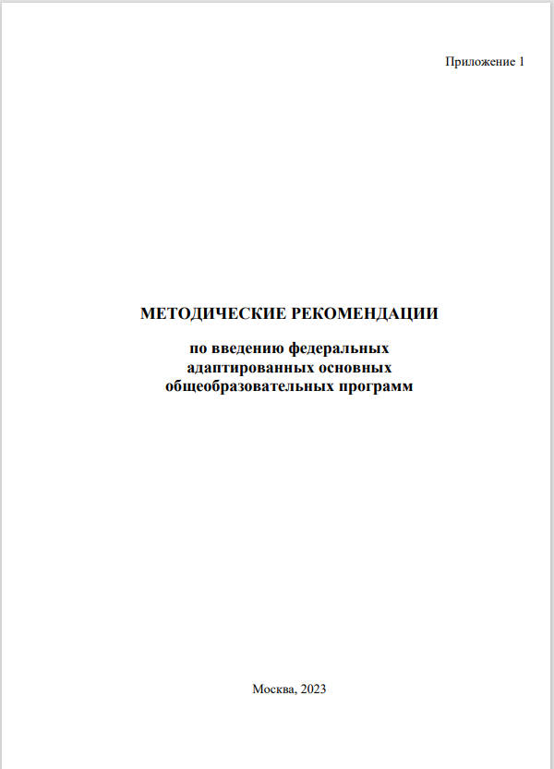
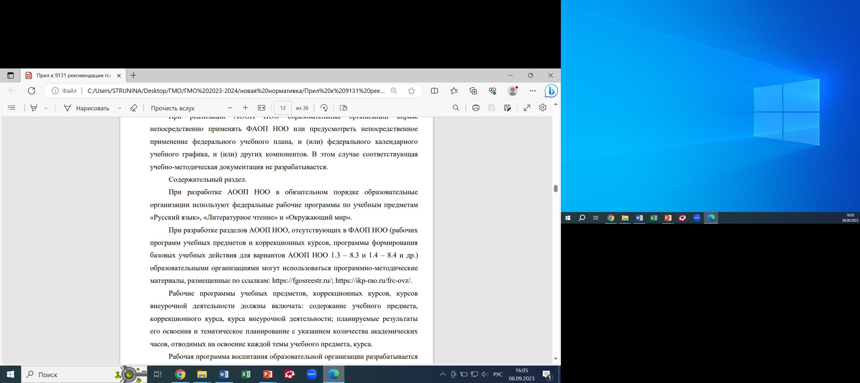

Slide 5
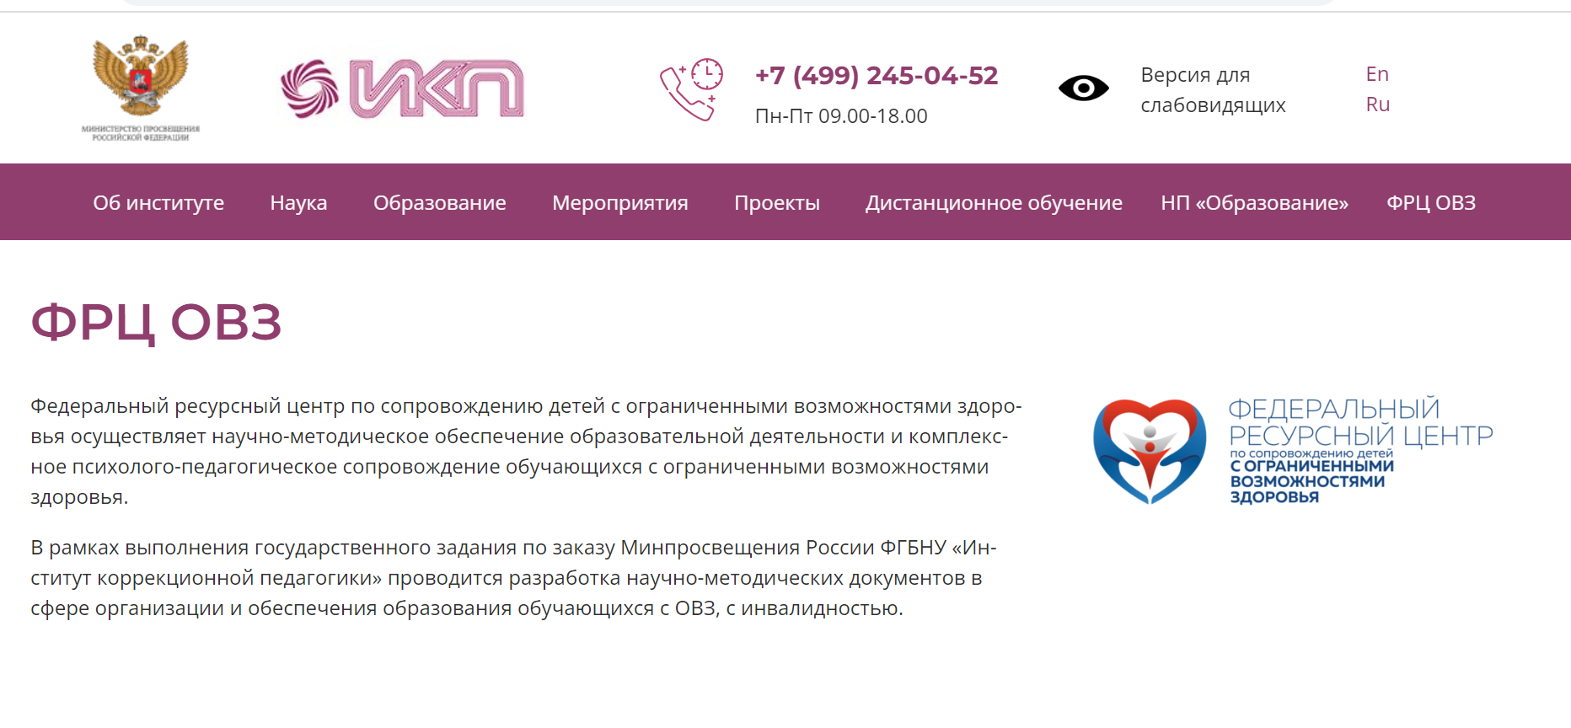
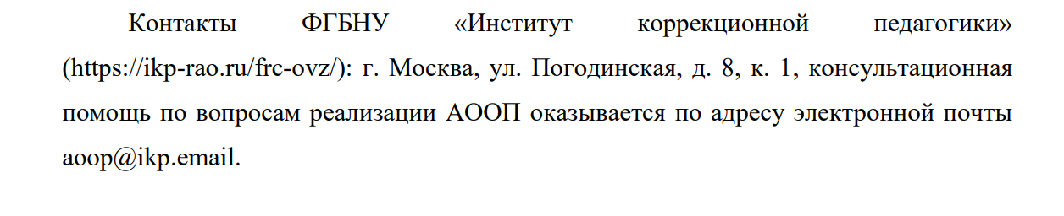

Slide 6
Рабочая программа включает три раздела:
1.Пояснительная записка.
2. Содержание учебного предмета, курса/ содержание обучения.
3.Тематическое планирование.

Slide 7
Пояснительная записка должна включать:
к какой коррекционно-развивающей области относится программа,
какой категории обучающихся адресована,
цель и задачи курса,
планируемые результаты курса,
количество учебных часов,
систему и критерии оценки усвоения планируемых результатов.

Slide 8
Содержание курса/содержание обучения включает:
основные принципы,
методы,
структуру занятий,
основные направления работы,
содержание разделов обучения.

Slide 9
Тематическое планирование разрабатывается на каждый класс, и должно содержать информацию о разделах и темах программы с указанием объема отводимых на их реализацию учебных часов. Форма и структура тематического планирования может варьироваться от потребностей образовательной организации.

Slide 10
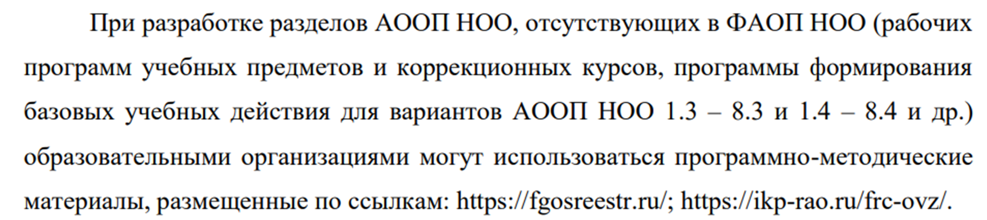
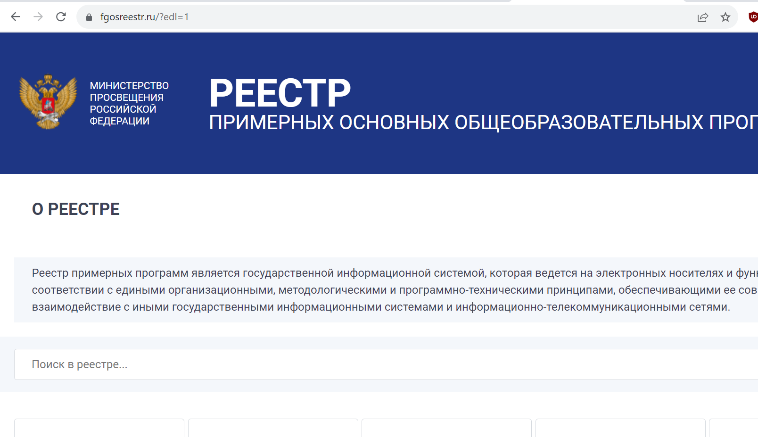
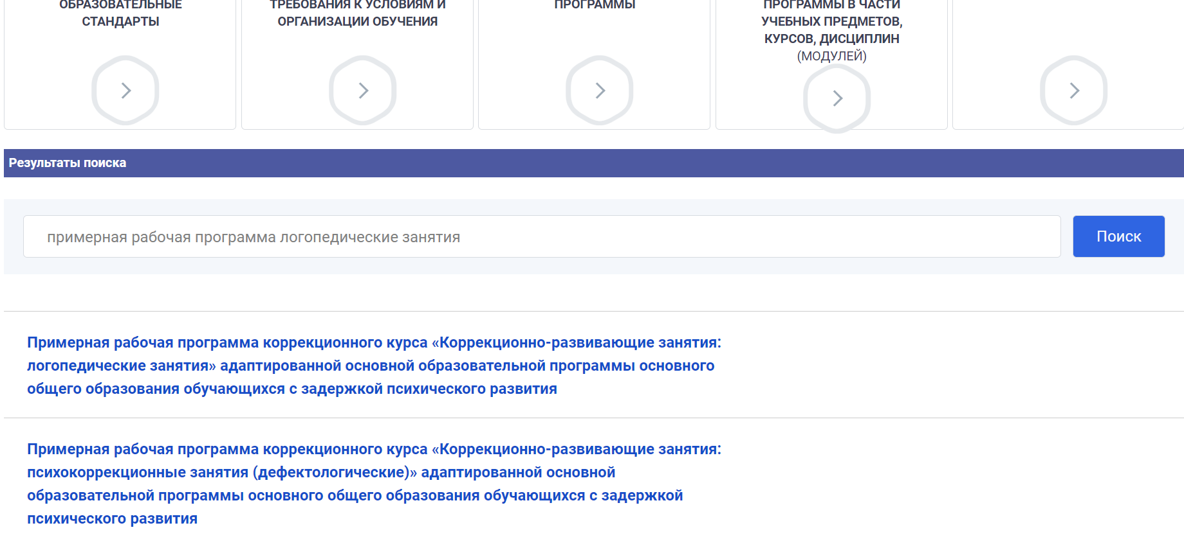

Slide 11
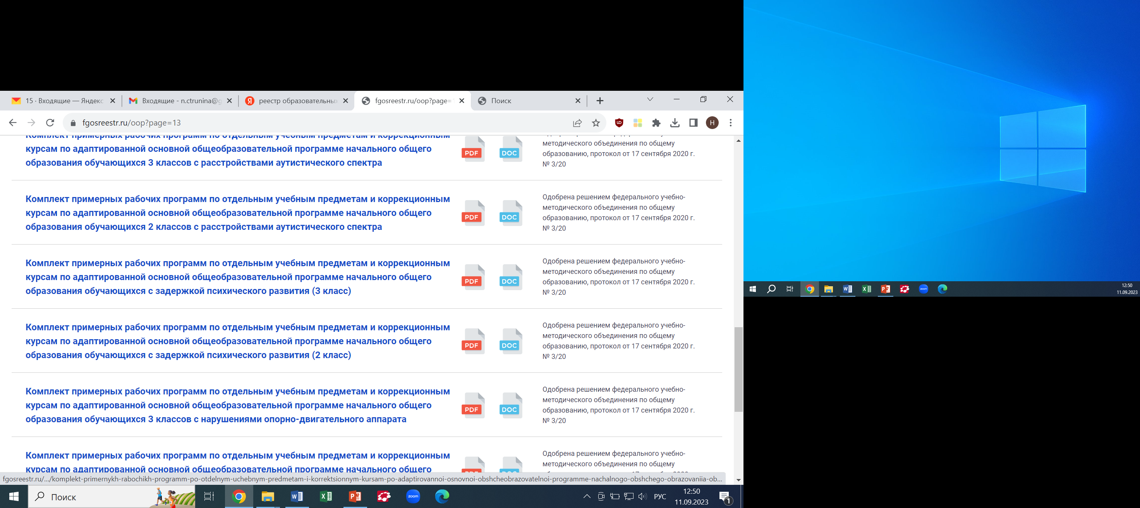
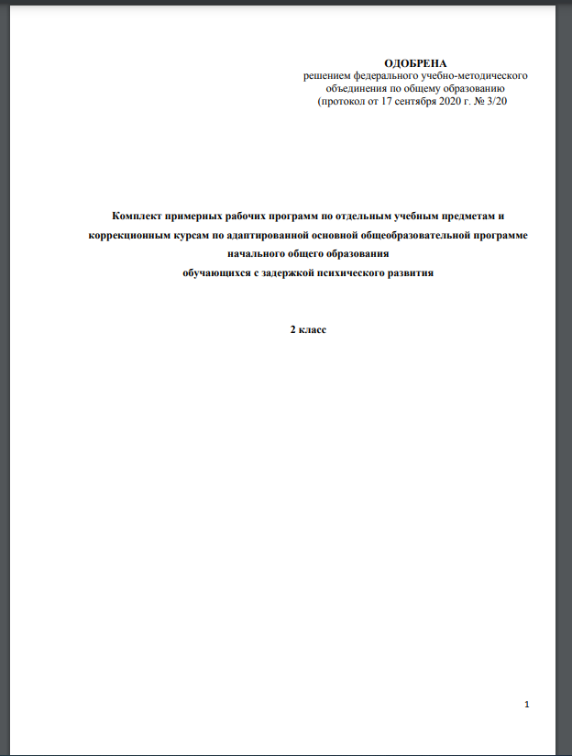

Slide 12
ЕДИНЫЙ МЕТОДИЧЕСКИЙ ДЕНЬ
Городского методического объединения
специалистов специального и
инклюзивного образования
Требования к составлению рабочей программы коррекционно-развивающей области в соответствии с ФАОП/ФАООП
Струнина Наталья Валерьевна,
МБОУ «СОШ № 141 г. Челябинска»,
учитель-логопед,
член ГМО Металлургического района

